Slide 1
Лекція на тему: «Українські землі в міжвоєнний період (1921-1939рр.)»
Кафедра психології, соціальної роботи та гуманітарних дисциплін
Лектор: кандидат історичних наук
Доцент: Юрчук Людмила Василівна
Рівне -2022

Slide 2
План лекції:
1. УРСР в умовах нової економічної політики (1921 – 1928 рр.)
2. Сталінський тоталітарний режим і Україна (1929 – 1939 рр.)
3. Західна Україна у 20 - 30-ті роки.
Мета: Ознайомитися з новою економічною політикою. Розкрити причини, суть та наслідки сталінської індустріалізації. Визначити причини та наслідки насильницької колективізації. Встановити причини встановлення режиму особистої влади Й. Сталіна. Розкрити становище західноукраїнських земель у 20-30-ті роки.

Slide 3
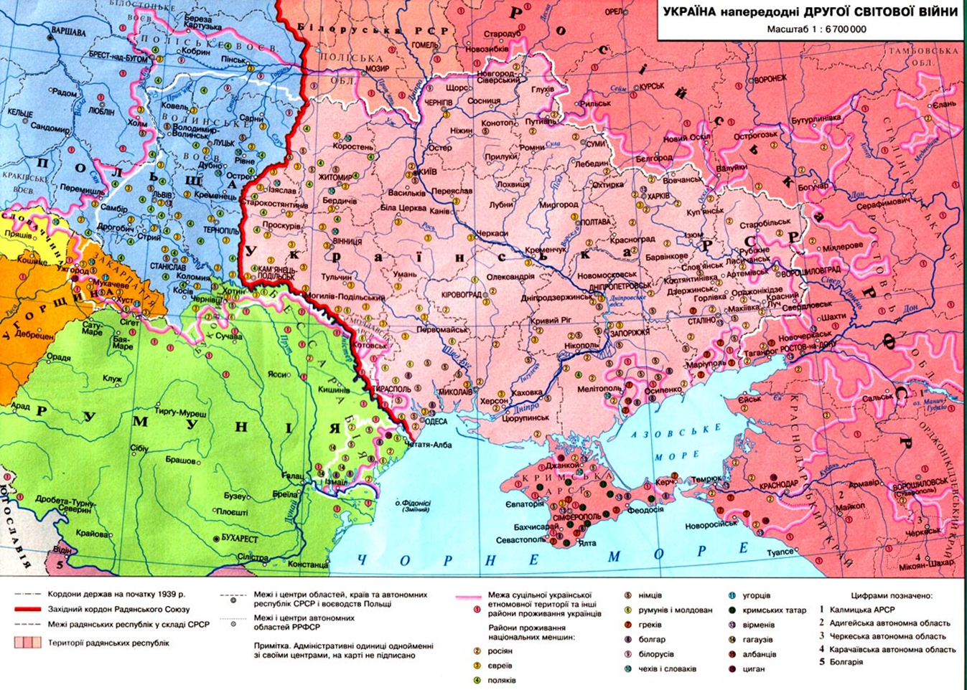

Slide 4
Суть нової економічної політики:
Скасування політики “воєнного комунізму”.
Введення замість продрозкладки натурального податку, що був менший і відомий селянам наперед.
Дозвіл на вільну торгівлю надлишками сільськогосподарської продукції. Відродження товарно-грошових відносин.
Відкривалися торгівельні біржі, розвивалася кооперативна, приватна, державна торгівля. Розвиток усіх видів кооперації.
Введення стабільної валюти – червонця.
Ліквідація загально трудової повинності і зрівнялівки в оплаті праці.
Припинення насильницького зарахування в колгоспи, радгоспи, комуни.

Slide 5
30 грудня 1922р. у Москві відбувся I з’їзд Рад СРСР.
Було затверджено Декларацію про створення СРСР і союзний договір.
До складу СРСР ввійшли: Росія, Україна, Білорусія і Закавказька Радянська Республіка.

Slide 6
Статус УССР у складі СРСР.
Формально СРСР був федерацією, але фактично – унітарною, централізованою державою, імперією нового типу. Україна втратила рештки державного суверенного суверенітету і незабаром, як і інші союзні республіки, перетворилася на адміністративну одиницю Радянського Союзу.

Slide 7
Сутність “українізації”.
Українізація – це політика в національно-культурній сфері, яка здійснювалася радянським керівництвом в Україні у 20-ті роки. Українізація передбачала задоволення певних національних вимог українського народу:
Висування українців на керівні посади.
Запровадження української мови в державні та культурні установи, пресу, навчальні заклади.
Розвиток національної за формою й радянської за змістом культури.
Створення відповідних умов для культурного розвитку національних меншин, які проживали в Україні.

Slide 8
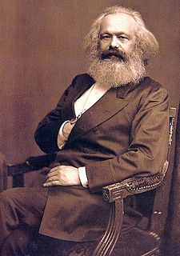
«Не знати мови країни у якій живеш может тільки гість, ідіот чи окупант»
Карл Маркс

Slide 9
Причини згортання політики “українізації”
“Українізація” почала виходити за дозволені центром рамки:
Вона охопила все суспільно-культрне життя республіки.
Зростав прошарок української інтелігенції, якій режим Сталіна не довіряв і бачив у ній ідейного конкурента партії.
Українізація сприяла зростанню національної свідомості українців, стимулювала націонал-комуністичні настрої. Прибічники націонал-комунізму (М. Хвильовий, О. Шумський, М. Волобуєв) вважали, що не можна нав’язувати всім народам російський шлях до комунізму, що кожен народ , у т.ч. український, повинен іти до комунізму власним шляхом, пристосовуючи його до специфічних національних умов.

Slide 10
“Хвильовизм”, “шумськізм” і “волобуєвщина” були проголошені проявом “буржуазного націоналізму”, основною загрозою для єдності Радянського Союзу. Це означало кінець українізації. Радянська влада повертається до політики русифікації, активних учасників українізації було репресовано.

Slide 11
Причини появи сталінізму (тоталітаризму):
Встановлення політичної диктатури більшовицької партії
Ліквідація політичного плюралізму організаційних партій та рухів
Знищення демократичних інститутів (ради і громадські організації фактично перетворились на придаток власних структур)
Позбавлення людей прав реальної участі у соціально-політичному житті

Slide 12
Наслідки тоталітаризму для України:
Знищено українську державність та мільйони українців
Відібрано землю у селянина та знищено в ньому почуття власника, а його перетворено в кріпака
Невідновних втрат зазнали національна культура й духовність. Якщо 20-ті роки ввійшли в історію України як період “національного відродження”, то 30-ті “розстріляне відродження”, - всі, хто був носієм національних традицій, стали “ворогами народу”

Slide 13
Сформовано цілі покоління українського народу, чимало представників які і тепер є носіями тоталітарної свідомості, що виявляється:
В обмеженні потреб
Нетерпимості до іншої думки
Національній незрілості
В баченні порятунку диктатурі сильній владі
Постійні апеляції до минулого, де все “було краще” тощо
Гинули ідеали честі, совісті, добра, заохочувалися негідницькі діяння, доноси і наклепи

Slide 14
Лише в Україні було запроваджено режим проживання “Чорних дошок”, що полягав у:
Вивезенні з цілих територій усіх товарів та засобів проживання, що знаходились на складах та в магазинах
Насильніцькій реквізиції у селян усіх запасів продовольства і навіть одягу
Заборони будь-якої торгівлі та ввезення будь-яких засобів для існування
Заборони будь-якого кредитування та насильницькому поверненні усіх кредитів

Slide 15
Голодомор 1932-1933 рр. як явище геноциду народу підпадає під означення геноциду, поданого в Конвенції ООН від 9 грудня 1948р. “Про попередження злочину геноциду і покарання за нього”. Так, стаття 2 третій пункт цієї Конвенції визначає геноцид “як будь яке з діянь, які вчинюються з наміром знищити повністю або частково яку не будь національну, етнічну, расову чи релігійну групу..”

Slide 16
Порівняльна таблиця приросту і втрат населення СРСР, Росії, Білорусії та України за даними переписів 1926 і 1939 років, що подавались у радянських джерелах (створена у 1988 році комісією у складі провідних юристів зі Швеції, Бельгії, Великобританії, Канади, Франції, Аргентини, США):
Назва держави, республіки | Населення у млн. Дані СРСР за 1926р. | Населення у млн. Дані СРСР за 1939р. | + приріст - втрати | Приріст і втрати %
СРСР | 147,028 | 170,557 | +23,529 | +16,0
Росія | 77,791 | 99,591 | +21,800 | +28,0
Білорусія | 4,739 | 5,275 | +536 | +11,2
Україна | 31,195 | 28,111 | -3,084 | -9,9
Якби приріст населення дорівнював 16% як по СРСР, то в Україні проживало б не 28,111 млн., а близько 36,186 млн.осіб

Slide 17
Ось що писав італійський консул у Харкові Сержіо Граденіго своєму послу в Москві: “Наслідком теперішнього лиха в Україні буде російська колонізація цієї країни, яка призведе до зміни її етнографічного характеру. В майбутньому і, либонь дуже близькому, ніхто більше не говоритиме про Україну чи про український народ, а то ж і про українську проблему, бо Україна стане де факто територією з переважно російським населенням”.

Slide 18
28 листопада 2006 року до десяти країн, що на той час вже визнали Голодомор 1932-1933 років Геноцидом України нарешті приєдналася й Україна.
Рішення було ухвалене 233 голосами (із 450 парламентарів). Від Партії регіонів за визнання геноцидом проголосувало аж 2 депутати, від БЮТ – 118, від “Нашої України” – 79, від Соцпартії – 30, позафракційних – 4.
Фракція комуністів у повному складі не голосувала за законопроект.

Slide 19
Між двома світовими війнами Україна знаходилася в “четвертованому” стані:
1.Східна Галичина, Західна Волинь, Західне Полісся, Підлящина та Холмщина опинилися у складі Польщі.
2.Закарпаття – у складі Чехословаччини.
3.Буковина - у складі Румунії.
4.Більша частина у складі більшовицької Росії.
Ті землі, що були у складі СРСР відчули на собі в повному обсязі суть імперського сталінського тоталітарного режиму. Модернізація України, яку здійснювали комуністи супроводжувалася придушенням національно-визвольного руху, примусовою колективізацією, голодомором, масовими репресіями.
Замість гармонійного соціалістичного суспільства з високоефективною плановою економікою народ України отримав небачену до того тиранію і деформовану, засновану на примусовій праці, економіку.

Slide 20
Західноукраїнські землі в 20-30 рр. були об'єктом соціально-економічного використання, національної асиміляції з боку Польщі, Чехословаччини, Румунії. Внаслідок активізувався національно-визвольний рух. (ОУН заснована у 1929 р. на засадах інтегрального націоналізму).
Найвищим досягненням українського національно-визвольного руху в міжвоєнний період було проголошення 15 березня 1939р. незалежної Карпатської України.

Slide 21
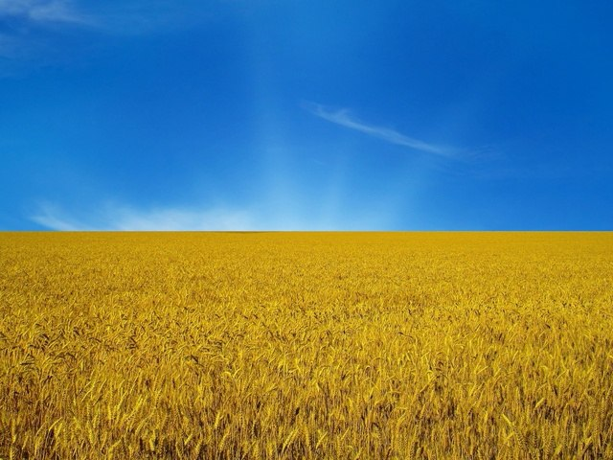
Дякую за увагу!

